Slide 1
Что такое OpenGL?
00.00
OpenGL (Open Graphics Library) – это API, предоставляющий набор функций для управления графикой и изображениями.
Но на самом деле OpenGL – это спецификация, которая только описывает результаты выполнения и условия работы каждой функции. Спецификация OpenGL не определяет их внутреннюю реализацию.
Режимы работы: Immediate mode и Core-profile.

Slide 2

Что такое OpenTK?
01.00
OpenTK – библиотека для платформа .NET, предоставляющая доступ к использованию OpenGL, OpenCL и OpenAL.
OpenTK также включает в себя модули для работы с окнами, пользовательским вводом, выполнения типичной для графики математики.

Slide 3
Как создать окно?
01.01
static void Main(string[] args)
{
GameWindowSettings gameWindowSettings = GameWindowSettings.Default;
NativeWindowSettings nativeWindowSetting = new NativeWindowSettings()
{
Size = new Vector2i(800, 600),
};
Window window = new Window(gameWindowSettings, nativeWindowSetting);
window.Run();
}

Slide 4
Как создать окно?
01.01
class Window : GameWindow
{
public Window(GameWindowSettings gameWindowSetting,
NativeWindowSettings nativeWindowSetting) :
base(gameWindowSetting, nativeWindowSetting)
{
const int updatesPerSecond = 200;
const int framesPerSecond = 60;
this.RenderFrequency = framesPerSecond;
this.UpdateFrequency = updatesPerSecond;
}
}

Slide 5
Как создать окно?
01.01
protected override void OnUpdateFrame(FrameEventArgs args)
{
base.OnUpdateFrame(args);
// Обновление внутриигровой логики
if (KeyboardState.IsKeyPressed(Keys.Escape))
{
Close();
}
}

Slide 6
Как создать окно?
01.01
protected override void OnRenderFrame(FrameEventArgs args)
{
base.OnRenderFrame(args);
GL.ClearColor(0.9f, 0.9f, 1.0f, 1.0f);
GL.Clear(ClearBufferMask.ColorBufferBit);
Context.SwapBuffers();
}

Slide 7
Как создать окно?
01.01
protected override void OnResize(ResizeEventArgs e)
{
base.OnResize(e);
GL.Viewport(0, 0, Size.X, Size.Y);
}
protected override void OnLoad()
{ base.OnLoad(); }
protected override void OnUnload()
{ base.OnUnload(); }

Slide 8
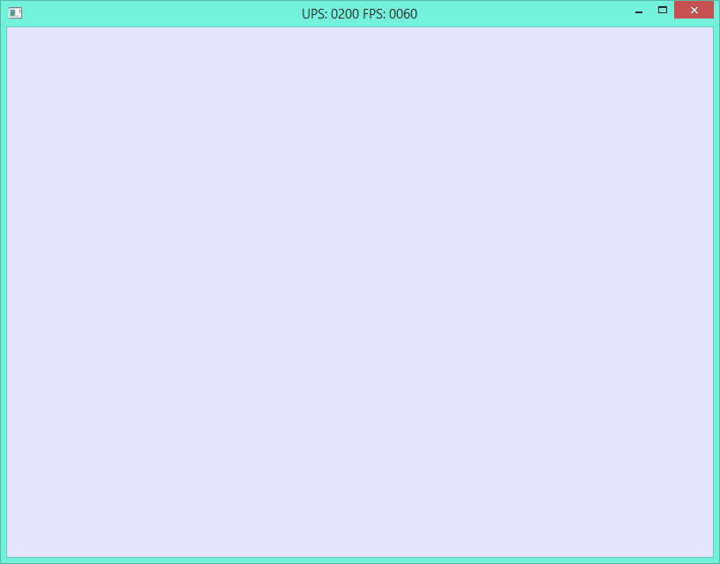
Первая программа
01.01

Slide 9
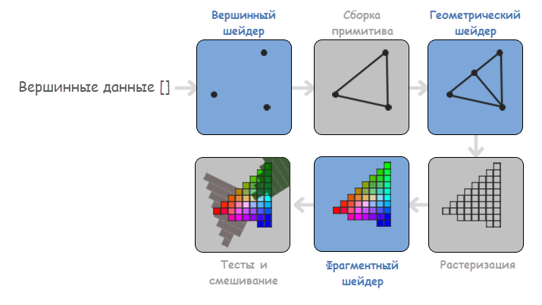
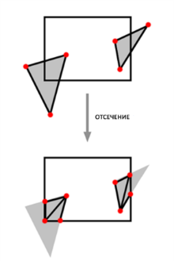
Как нарисовать полигон?
02.00

Slide 10
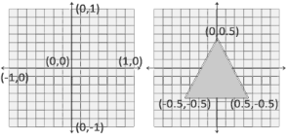
Как нарисовать полигон?
02.01
Нормализованные координаты устройства (NDC)
float[] vertices =
{
-0.5f, -0.5f, 0.0f, // нижняя левая
0.5f, -0.5f, 0.0f, // нижняя правая
0.0f, 0.5f, 0.0f, // верхняя
};

Slide 11
Как нарисовать полигон?
02.02
float[] vertices =
{
-0.5f, -0.5f, 0.0f, // нижняя левая
0.5f, -0.5f, 0.0f, // нижняя правая
0.0f, 0.5f, 0.0f, // верхняя
};
// Создание объекта вершинного буфера
int VBO = GL.GenBuffer();
// Привязка буфера к контексту
GL.BindBuffer(BufferTarget.ArrayBuffer, VBO);
// Копирование данных в память буфера
GL.BufferData(BufferTarget.ArrayBuffer, vertices.Length * sizeof(float),
vertices, BufferUsageHint.StaticDraw);
// Связывание атрибутов вершин
GL.VertexAttribPointer(0, 3, VertexAttribPointerType.Float, false, 3 * sizeof(float), 0);
GL.EnableVertexAttribArray(0);

Slide 12
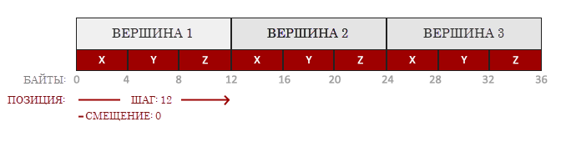
Как нарисовать полигон?
02.02
// Связывание атрибутов вершин
GL.VertexAttribPointer(0, 3, VertexAttribPointerType.Float, false, 3 * sizeof(float), 0);
GL.EnableVertexAttribArray(0);

Slide 13
Как нарисовать полигон?
02.03

Slide 14
Как нарисовать полигон?
02.03
Вершинный шейдер
#version 330 core
layout (location = 0) in vec3 aPosition;
void main()
{
gl_Position = vec4(aPosition, 1.0);
}

Slide 15
Как нарисовать полигон?
02.03

Slide 16
Как нарисовать полигон?
02.03
Фрагментный шейдер
#version 330 core
out vec4 FragColor;
void main()
{
FragColor = vec4(1.0f, 0.5f, 0.2f, 1.0f);
}

Slide 17
Как нарисовать полигон?
02.03
// Создание вершинного шейдера
int vertexShader = GL.CreateShader(ShaderType.VertexShader);
GL.ShaderSource(vertexShader, dataV);
GL.CompileShader(vertexShader);
// Создание фрагментного шейдера
int fragmentShader = GL.CreateShader(ShaderType.FragmentShader);
GL.ShaderSource(fragmentShader, dataF);
GL.CompileShader(fragmentShader);
// Создание шейдерной программы
int shaderProgram = GL.CreateProgram();
GL.AttachShader(shaderProgram, vertexShader);
GL.AttachShader(shaderProgram, fragmentShader);
GL.LinkProgram(shaderProgram);
// Освобождение ресурсов
GL.DeleteShader(vertexShader);
GL.DeleteShader(fragmentShader);

Slide 18
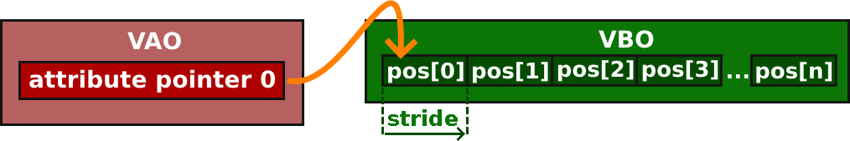
Как нарисовать полигон?
02.04
//Создание объекта вершинного массива
int VAO = GL.GenVertexArray();
GL.BindVertexArray(VAO);
// Создание и заполнение объекта вершинного буфера
int VBO = GL.GenBuffer();
GL.BindBuffer(BufferTarget.ArrayBuffer, VBO);
GL.BufferData(BufferTarget.ArrayBuffer, vertices.Length * sizeof(float), vertices, BufferUsageHint.StaticDraw);
// Связывание атрибутов вершин
GL.VertexAttribPointer(0, 3, VertexAttribPointerType.Float, false, 3 * sizeof(float), 0);
GL.EnableVertexAttribArray(0);
GL.BindVertexArray(0);

Slide 19
Как нарисовать полигон?
02.04
// Было
GL.BindBuffer(BufferTarget.ArrayBuffer, VBO);
GL.BufferData(BufferTarget.ArrayBuffer, vertices.Length * sizeof(float),
vertices, BufferUsageHint.StaticDraw);
GL.VertexAttribPointer(0, 3, VertexAttribPointerType.Float, false, 3 *
sizeof(float), 0);
GL.EnableVertexAttribArray(0);
// Стало
GL.BindVertexArray(VAO);

Slide 20
Как нарисовать полигон?
02.05
GL.BindVertexArray(VAO);
GL.UseProgram(shaderProgram);
GL.DrawArrays(PrimitiveType.Triangles, 0, 3);

Slide 21
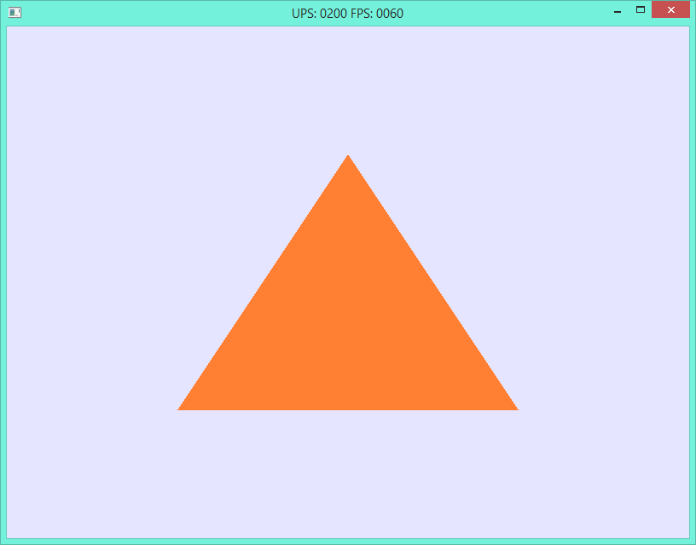
Как нарисовать полигон?
02.05

Slide 22

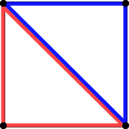
Как нарисовать прямоугольник?
03.00
float vertices[] = {
// Первый треугольник
0.5f, 0.5f, 0.0f, // верхняя правая
0.5f, -0.5f, 0.0f, // нижняя правая
-0.5f, 0.5f, 0.0f, // верхняя левая
// Второй треугольник
0.5f, -0.5f, 0.0f, // нижняя правая
-0.5f, -0.5f, 0.0f, // нижняя левая
-0.5f, 0.5f, 0.0f // верхняя левая
};

Slide 23
Как нарисовать прямоугольник?
03.00
float vertices[] = {
0.5f, 0.5f, 0.0f, // верхняя правая
0.5f, -0.5f, 0.0f, // нижняя правая
-0.5f, -0.5f, 0.0f, // нижняя левая
-0.5f, 0.5f, 0.0f // верхняя левая
};
uint indices[] = {
0, 1, 3, // первый треугольник
1, 2, 3 // второй треугольник
};

Slide 24
Как нарисовать прямоугольник?
03.00
uint indices[] = {
0, 1, 3, // первый треугольник
1, 2, 3 // второй треугольник
};
// Создание элементного буфера
int EBO = GL.GenBuffer();
GL.BindBuffer(BufferTarget.ElementArrayBuffer, EBO);
GL.BufferData(BufferTarget.ElementArrayBuffer, indices.Size(),
indices, BufferUsageHint.StaticDraw);
// Код для рисования
GL.BindBuffer(BufferTarget.ElementArrayBuffer, EBO);
GL.DrawElements(PrimitiveType.Triangles, 6, DrawElementsType.UnsignedInt, 0);

Slide 25
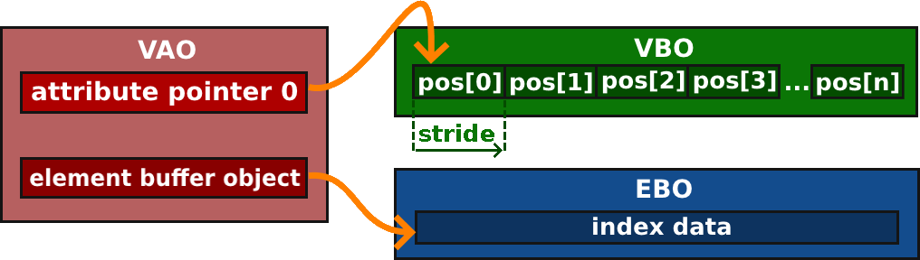
Как нарисовать прямоугольник?
03.01
int VAO = GL.GenVertexArray();
GL.BindVertexArray(VAO);
int VBO = GL.GenBuffer();
GL.BindBuffer(BufferTarget.ArrayBuffer, VBO);
GL.BufferData(BufferTarget.ArrayBuffer, vertices.Length *
sizeof(float), vertices, BufferUsageHint.StaticDraw);
GL.VertexAttribPointer(0, 3, VertexAttribPointerType.Float, false, 3 *
sizeof(float), 0);
GL.EnableVertexAttribArray(0);
int EBO = GL.GenBuffer();
GL.BindBuffer(BufferTarget.ElementArrayBuffer, EBO);
GL.BufferData(BufferTarget.ElementArrayBuffer, indices.Size(),
indices, BufferUsageHint.StaticDraw);

Slide 26
Как нарисовать прямоугольник?
03.01
GL.BindVertexArray(VAO);
GL.DrawElements(PrimitiveType.Triangles, 6,
DrawElementsType.UnsignedInt, 0);

Slide 27
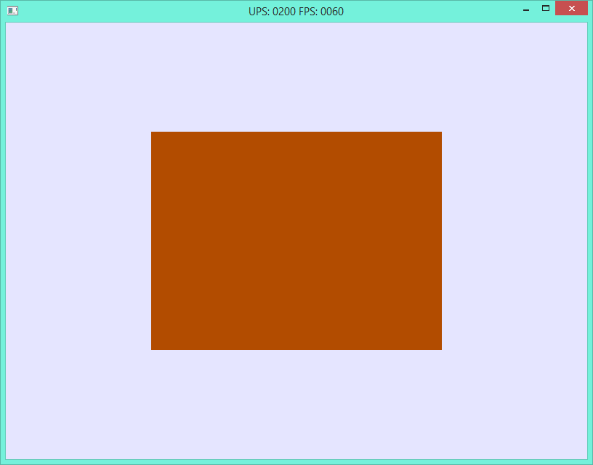
Как нарисовать полигон?
03.01

Slide 28
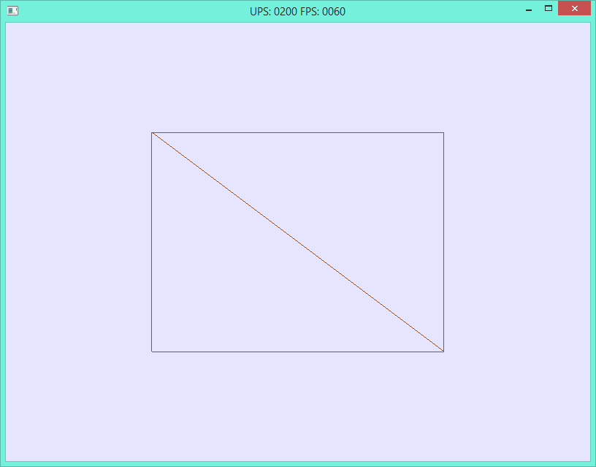
Как нарисовать прямоугольник?
03.02
GL.PolygonMode(MaterialFace.FrontAndBack, PolygonMode.Line);

Slide 29
Что такое Uniform?
04.00
Uniform-переменные – способ передачи данных из приложения (на центральном процессоре) в шейдеры (на графическом процессоре).
Uniform-переменные настраиваются для каждой шейдерной программы. Каждый шейдер внутри шейдерной программы имеет доступ к uniform-переменной.

Slide 30
Что такое Uniform?
04.00
Фрагментный шейдер
#version 330 core
uniform float time;
out vec4 FragColor;
void main()
{
float factor = cos(time) / 2 + 0.5f;
vec4 color1 = vec4(1.0f, 0.5f, 0.2f, 1.0f);
vec4 color2 = vec4(.0f, .9f, .2f, 1.0f);
FragColor = mix(color1, color2, factor);
}

Slide 31
Что такое Uniform?
04.00
float time = (float)GLFW.GetTime();
int uniformLocation = GL.GetUniformLocation(shaderProgram, "time");
GL.UseProgram(shaderProgram);
GL.Uniform1(uniformLocation, time);
GL.BindVertexArray(VAO);
GL.DrawElements(PrimitiveType.Triangles, indices.Length,
DrawElementsType.UnsignedInt, 0);

Slide 32
Что такое Uniform?
04.01
Продам гараж

Slide 33
Как нарисовать сову?
05.00
2D-Текстура — это 2D-изображение используемое для добавления деталей к объекту.
Помимо непосредственно изображений, текстуры могут использоваться и для хранения самых разнообразных данных, предназначенных для отправки в шейдеры

Slide 34
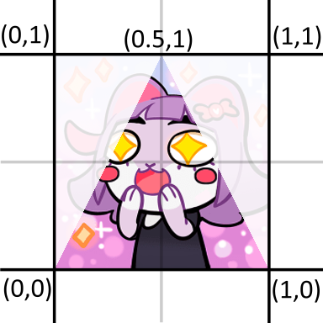

Как нарисовать сову?
05.00

Slide 35


Как нарисовать сову?
05.01
Режимы наложения текстур
GL_REPEAT

Slide 36
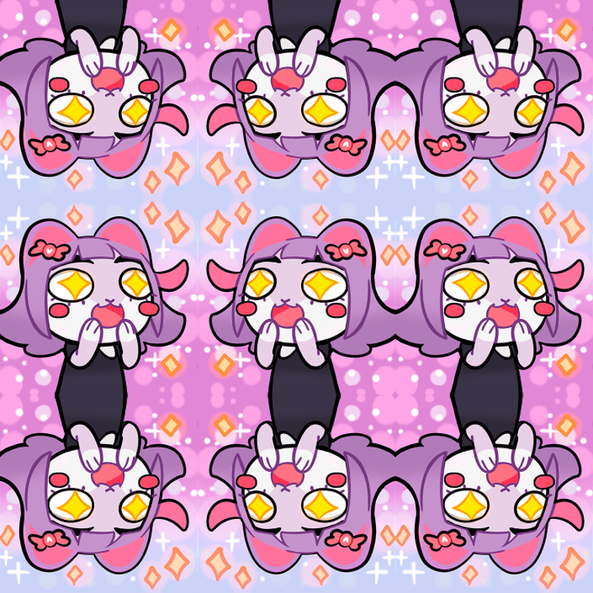


05.01
GL_REPEAT
GL_MIRRORED_REPEAT
GL_CLAMP_TO_EDGE
GL_CLAMP_TO_BORDER

Slide 37




Как нарисовать сову?
05.01
Режимы фильтрации
GL_NEAREST
GL_LINEAR

Slide 38
Как нарисовать сову?
05.02
int texture = GL.GenTexture();
GL.BindTexture(TextureTarget.Texture2D, texture);
GL.TexParameter(TextureTarget.Texture2D,
TextureParameterName.TextureMinFilter, (int)TextureMinFilter.Linear);
GL.TexParameter(TextureTarget.Texture2D,
TextureParameterName.TextureMagFilter, (int)TextureMagFilter.Linear);
GL.TexParameter(TextureTarget.Texture2D,
TextureParameterName.TextureWrapS, (int)TextureWrapMode.Repeat);
GL.TexParameter(TextureTarget.Texture2D,
TextureParameterName.TextureWrapT, (int)TextureWrapMode.Repeat);
GL.TexImage2D(TextureTarget.Texture2D, 0, PixelInternalFormat.Rgba,
image.Width, image.Height, 0,
PixelFormat.Bgra, PixelType.UnsignedByte, data);
GL.GenerateMipmap(GenerateMipmapTarget.Texture2D);

Slide 39
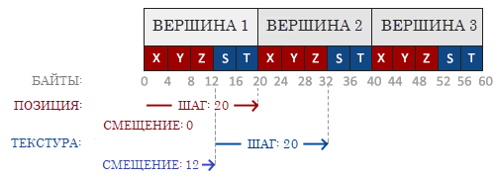
Как нарисовать сову?
05.03
float[] vertices =
{
// координаты // текстурные координаты
0.5f, 0.5f, 0.0f, 1.0f, 1.0f, // верхняя правая
0.5f, -0.5f, 0.0f, 1.0f, 0.0f, // нижняя правая
-0.5f, -0.5f, 0.0f, 0.0f, 0.0f, // нижняя левая
-0.5f, 0.5f, 0.0f, 0.0f, 1.0f // верхняя левая
};

Slide 40
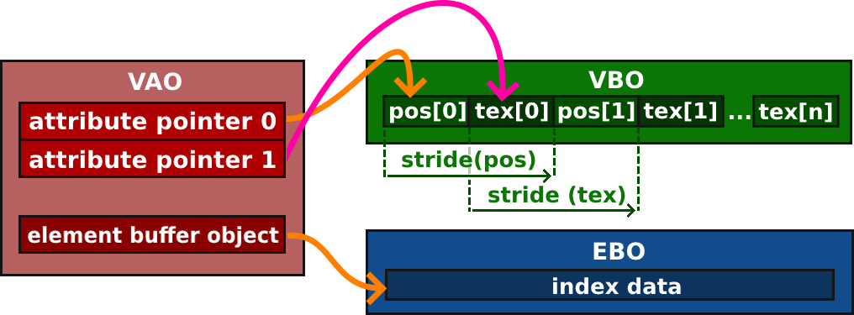
Как нарисовать сову?
05.03

Slide 41
Как нарисовать сову?
05.03
int VAO = GL.GenVertexArray();
GL.BindVertexArray(VAO);
int VBO = GL.GenBuffer();
GL.BindBuffer(BufferTarget.ArrayBuffer, VBO);
GL.BufferData(BufferTarget.ArrayBuffer, vertices.Length *
sizeof(float), vertices, BufferUsageHint.StaticDraw);
GL.VertexAttribPointer(0, 3, VertexAttribPointerType.Float, false,
5 * sizeof(float), 0); // aPosition attribute
GL.EnableVertexAttribArray(0);
GL.VertexAttribPointer(1, 2, VertexAttribPointerType.Float, false,
5 * sizeof(float), 3 * sizeof(float)); // aTexCoord attribute
GL.EnableVertexAttribArray(1);
int EBO = GL.GenBuffer();
GL.BindBuffer(BufferTarget.ElementArrayBuffer, EBO);
GL.BufferData(BufferTarget.ElementArrayBuffer, indices.Size(),
indices, BufferUsageHint.StaticDraw);
GL.BindVertexArray(0);

Slide 42
Как нарисовать сову?
05.03
GL.VertexAttribPointer(0, 3, VertexAttribPointerType.Float, false,
5 * sizeof(float), 0); // aPosition attribute
GL.EnableVertexAttribArray(0);
GL.VertexAttribPointer(1, 2, VertexAttribPointerType.Float, false,
5 * sizeof(float), 3 * sizeof(float)); // aTexCoord attribute
GL.EnableVertexAttribArray(1);

Slide 43
Как нарисовать сову?
05.04
Вершинный шейдер
#version 330 core
layout (location = 0) in vec3 aPosition;
layout (location = 1) in vec2 aTexCoord;
out vec2 TexCoord;
void main()
{
gl_Position = vec4(aPosition, 1.0);
TexCoord = aTexCoord;
}

Slide 44
Как нарисовать сову?
05.04
Фрагментный шейдер
#version 330 core
uniform float time;
uniform sampler2D texture0;
in vec2 TexCoord;
out vec4 FragColor;
void main()
{
FragColor = texture(texture0, TexCoord);}

Slide 45
Как нарисовать сову?
05.04
GL.UseProgram(shaderProgram);
int texUniform = GL.GetUniformLocation(shaderProgram, “texture0");
GL.Uniform1(uniformLocation, texUniform);
GL.ActiveTexture(TextureUnit.Texture0);
GL.BindTexture(TextureTarget.Texture2D, texture);
GL.BindVertexArray(VAO);
GL.DrawElements(PrimitiveType.Triangles, indices.Length,
DrawElementsType.UnsignedInt, 0);

Slide 46

Как нарисовать сову?
05.05

Slide 47
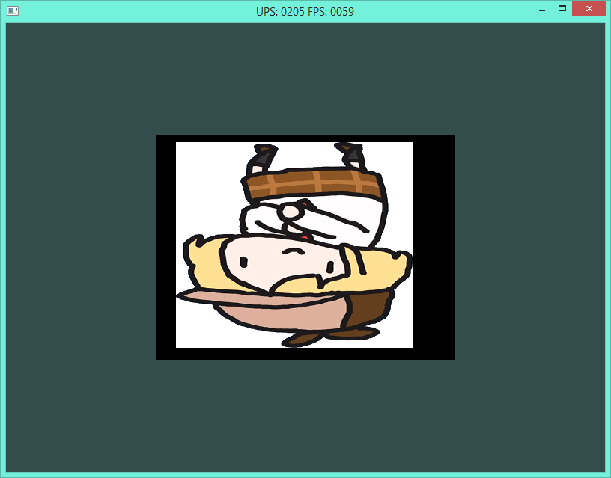
Как нарисовать полигон?
05.05

Slide 48
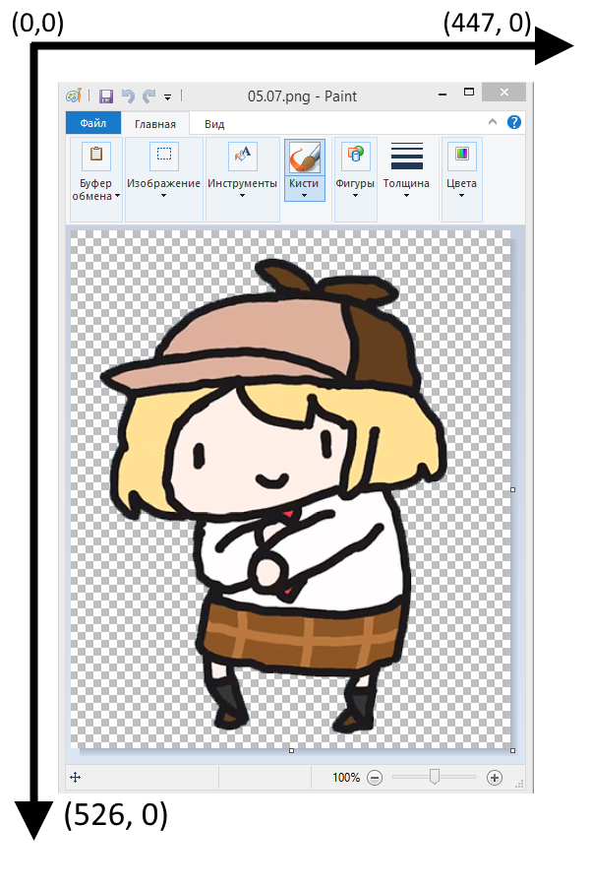
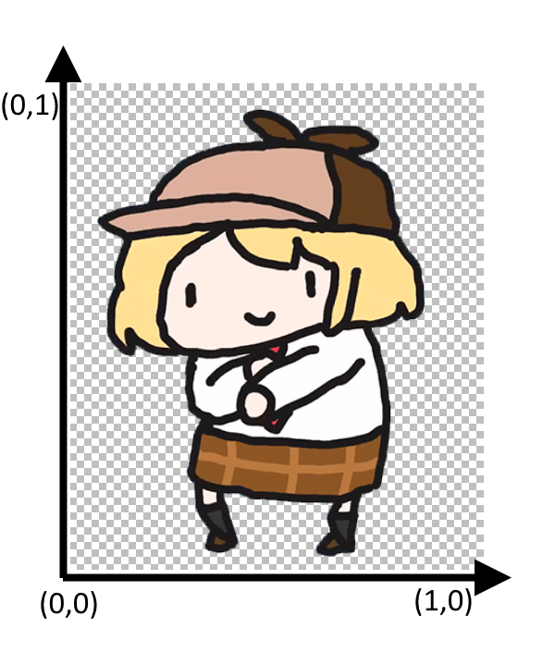
Как нарисовать сову?
05.05

Slide 49
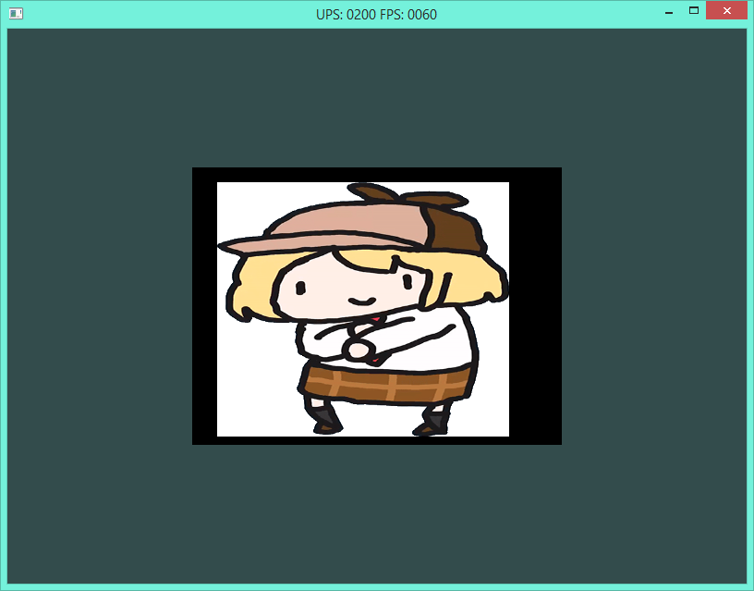
Как нарисовать полигон?
05.06

Slide 50
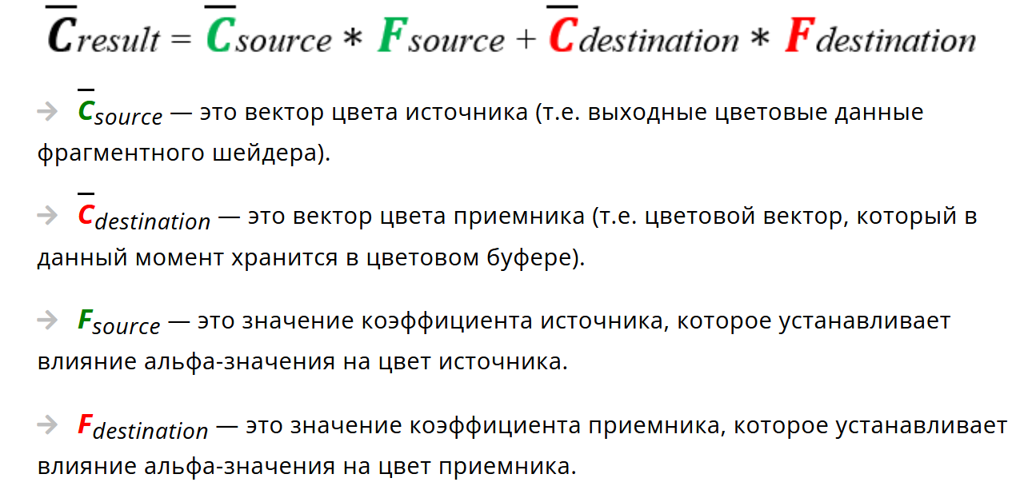
Как нарисовать сову?
05.07

Slide 51
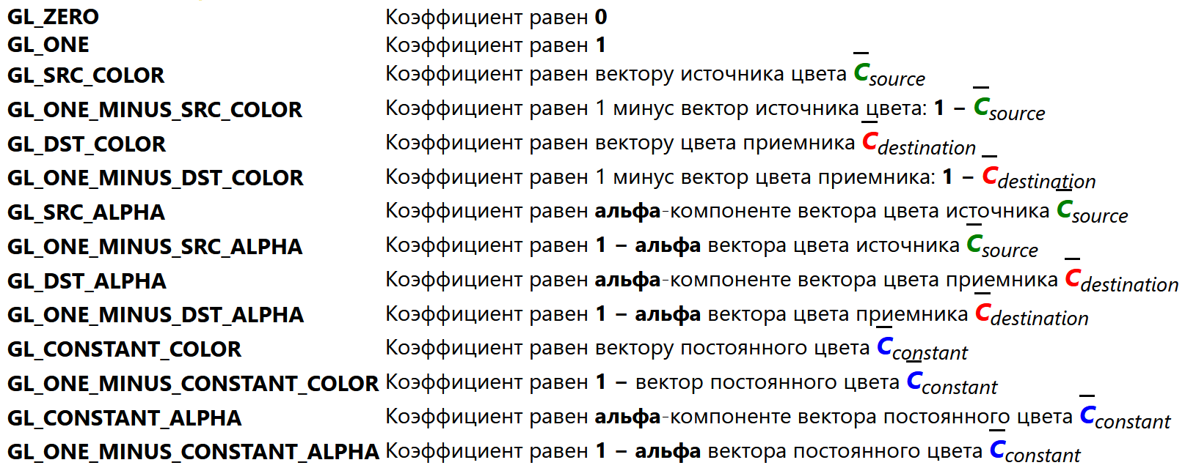
Как нарисовать сову?
05.07

Slide 52
Как нарисовать сову?
05.07
// ...
GL.Enable(EnableCap.Blend);
GL.BlendFunc(BlendingFactor.SrcAlpha,
BlendingFactor.OneMinusSrcAlpha);
// ... рисование ...

Slide 53
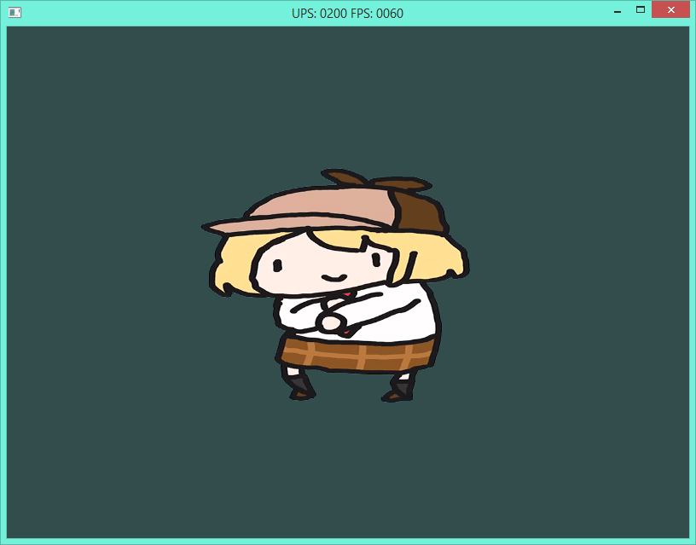
Как нарисовать полигон?
05.07

Slide 54
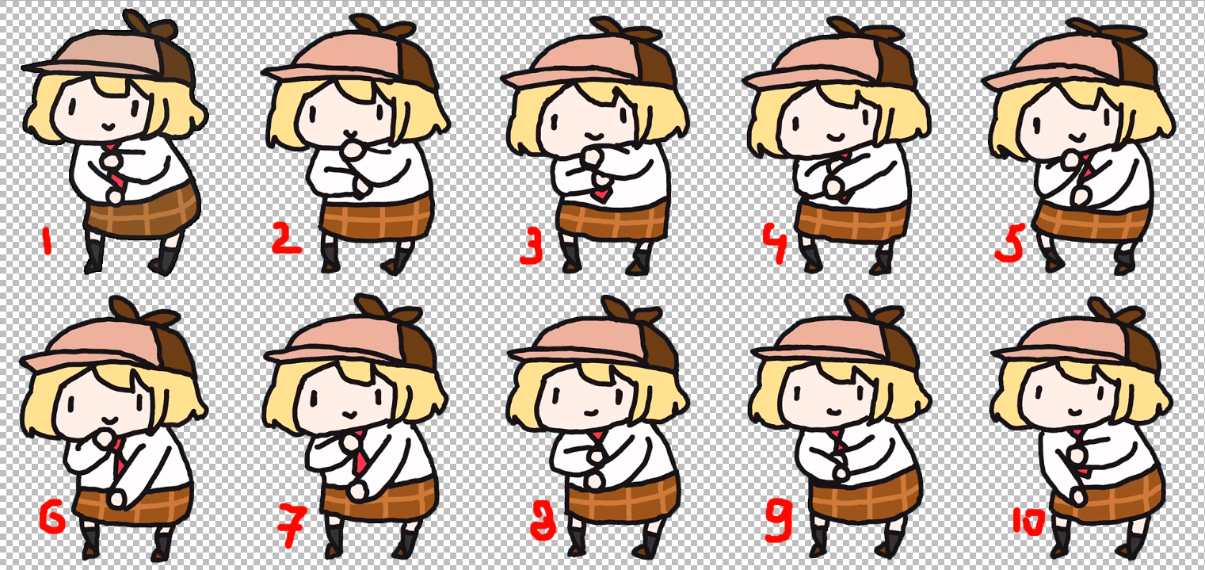
Как анимировать?
06.00

Slide 55
Как анимировать спрайт?
06.00
Вершинный шейдер
#version 330 core
layout (location = 0) in vec3 aPosition;
layout (location = 1) in vec2 aTexCoord;
out vec2 TexCoord;
void main()
{
gl_Position = vec4(aPosition, 1.0);
TexCoord = aTexCoord;
}

Slide 56
Как анимировать спрайт?
06.00
Фрагментный шейдер
#version 330 core
uniform sampler2D texSheet;
uniform vec2 tileRelSize;
uniform vec2 tileOffset;
in vec2 TexCoord;
out vec4 FragColor;
void main()
{
vec2 tileTexCoord = (TexCoord + tileOffset) * tileRelSize;
FragColor = texture(texSheet, tileTexCoord);
}

Slide 57
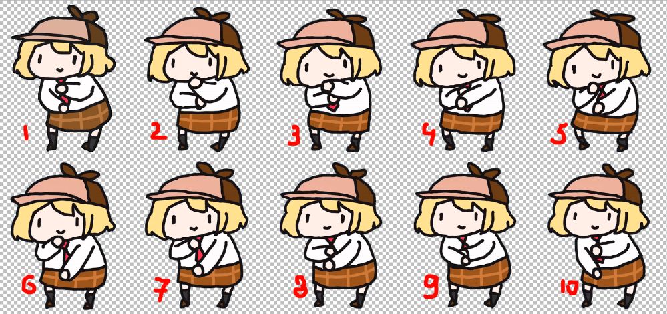
Как анимировать спрайт?
06.00
shader.Use();
shader.SetVec2("tileRelSize", new Vector2(1f / 5, 1f / 2));
animationTimeCounter += (float)RenderTime;
while (animationTimeCounter >= animationFramePeriod)
{
animationTimeCounter -= animationFramePeriod;
// update
tileOffset.Y = (tileOffset.Y + (int)(++tileOffset.X / 5)) % 2;
tileOffset.X = tileOffset.X % 5;
}
shader.SetVec2("tileOffset", tileOffset);

Slide 58
Как анимировать спрайт?
06.00
Куплю гараж

Slide 59
Как трансформировать вектора?
07.00
Векторы — это объекты, задающие направления. Основными характеристиками вектора являются направление и его длина.
Матрица — это прямоугольный массив чисел. Каждое отдельно взятое число в матрице называется элементом матрицы

Slide 60
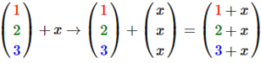
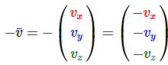
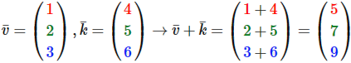
Как трансформировать вектора?
07.01
Операции над векторами

Slide 61
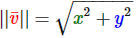
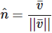
Как трансформировать вектора?
07.01

Slide 62
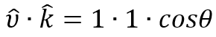
Как трансформировать вектора?
07.01
Скалярное умножение

Slide 63
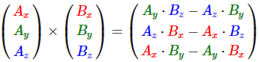
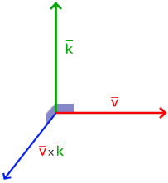
Как трансформировать вектора?
07.01
Векторное умножение

Slide 64
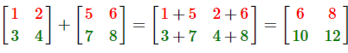
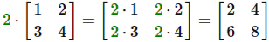
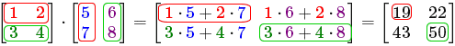
Как трансформировать вектора?
07.02
Операции над матрицами

Slide 65
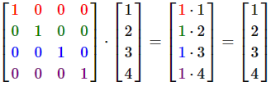
Как трансформировать вектора?
07.02
Единичная матрица

Slide 66
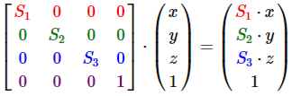
Как трансформировать вектора?
07.02
Масштабирование вектора

Slide 67
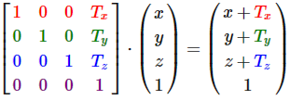
Как трансформировать вектора?
07.02
Трансляция вектора

Slide 68
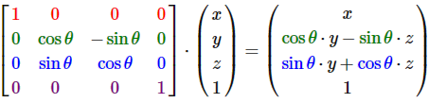
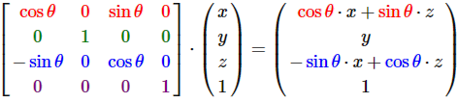
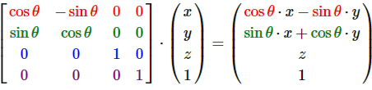
Как трансформировать вектора?
07.02
Поворот вектора
Вокруг
оси x
Вокруг
оси y
Вокруг
оси z

Slide 69
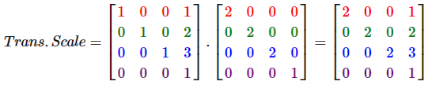
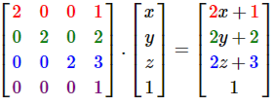
Как трансформировать вектора?
07.02
Комбинирование матриц трансформации

Slide 70
Как трансформировать вектора?
07.03
Вершинный шейдер
#version 330 core
layout (location = 0) in vec3 aPosition;
layout (location = 1) in vec2 aTexCoord;
uniform mat4 transform;
out vec2 TexCoord;
void main()
{
gl_Position = transform * vec4(aPosition, 1.0);
TexCoord = aTexCoord;
}

Slide 71
Как трансформировать вектора?
07.03
Фрагментный шейдер
#version 330 core
uniform float time;
uniform sampler2D texture0;
in vec2 TexCoord;
out vec4 FragColor;
void main()
{
FragColor = texture(texture0, TexCoord);
}

Slide 72
Как трансформировать вектора?
07.03
// ...
float time = (float)GLFW.GetTime();
Matrix4 transform = Matrix4.Identity;
transform = Matrix4.CreateTranslation(-0.125f, 0f, 0) * transform;
transform = Matrix4.CreateRotationZ(time) * transform;
transform = Matrix4.CreateScale(0.75f, 1.75f, 1) * transform;
shader.Use();
shader.SetMat4("transform", transform);
// ...

Slide 73
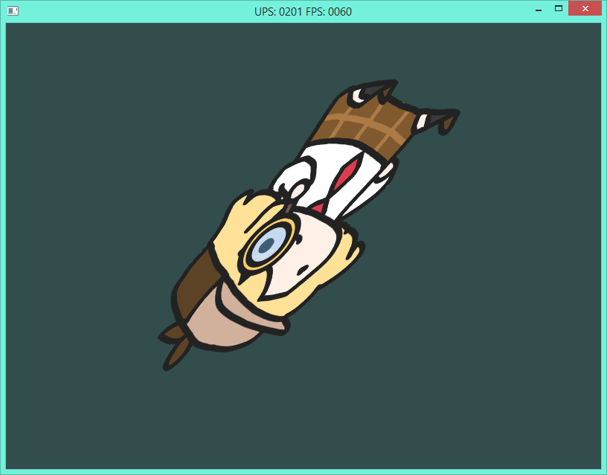
Как трансформировать?
07.03

Slide 74
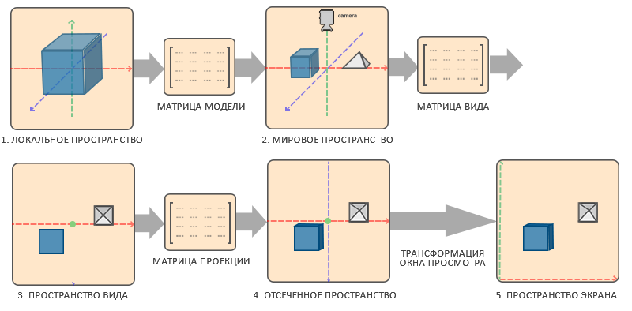
Какие системы координат существуют?
08.00

Slide 75
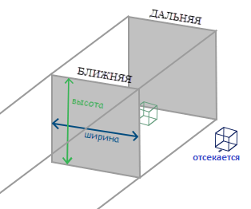
Какие системы координат существуют?
08.00
Ортографическая проекция
Кубообразная усеченная
пирамида видимости

Slide 76
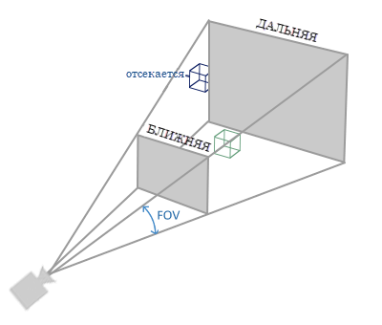
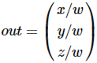
Какие системы координат существуют?
08.00
Перспективная проекция
Усеченная
пирамида видимости

Slide 77
Как трансформировать?
08.01
Вершинный шейдер
#version 330 core
layout (location = 0) in vec3 aPosition;
layout (location = 1) in vec2 aTexCoord;
uniform mat4 model;
uniform mat4 view;
uniform mat4 projection;
out vec2 TexCoord;
void main()
{
gl_Position = projection * view * model * vec4(aPosition, 1.0);
TexCoord = aTexCoord;
}

Slide 78
Как трансформировать?
08.01
Фрагментный шейдер
#version 330 core
uniform sampler2D texture0;
uniform sampler2D texture1;
in vec2 TexCoord;
out vec4 FragColor;
void main()
{
vec4 color1 = texture(texture0, TexCoord);
vec4 color2 = texture(texture1, TexCoord);
FragColor = mix(color1, color2, 0.2);
}

Slide 79
Как трансформировать?
08.01
// ...
var view = Matrix4.CreateTranslation(0.0f, 0.0f, -3.0f);
// Матрица ортографической проекции
var projection = Matrix4.CreateOrthographic(2, 2, 0.1f, 100f);
// Матрица перспективной проекции
var projection =
Matrix4.CreatePerspectiveFieldOfView(MathHelper.DegreesToRadians(45f),
(float)Size.X / Size.Y, 0.1f, 100.0f);
shader.Use();
shader.SetMat4("model", model);
shader.SetMat4("view", view);
shader.SetMat4("projection", projection);
// ...

Slide 80
Как трансформировать?
08.01
Обменяю гараж

Slide 81
Как трансформировать?
08.03
float[] cubeVertices = {
-0.5f, -0.5f, -0.5f, 0.0f, 0.0f,
0.5f, -0.5f, -0.5f, 1.0f, 0.0f,
0.5f, 0.5f, -0.5f, 1.0f, 1.0f,
0.5f, 0.5f, -0.5f, 1.0f, 1.0f,
-0.5f, 0.5f, -0.5f, 0.0f, 1.0f,
-0.5f, -0.5f, -0.5f, 0.0f, 0.0f,
-0.5f, -0.5f, 0.5f, 0.0f, 0.0f,
0.5f, -0.5f, 0.5f, 1.0f, 0.0f,
0.5f, 0.5f, 0.5f, 1.0f, 1.0f,
0.5f, 0.5f, 0.5f, 1.0f, 1.0f,
-0.5f, 0.5f, 0.5f, 0.0f, 1.0f,
-0.5f, -0.5f, 0.5f, 0.0f, 0.0f,
-0.5f, 0.5f, 0.5f, 1.0f, 0.0f,
-0.5f, 0.5f, -0.5f, 1.0f, 1.0f,
-0.5f, -0.5f, -0.5f, 0.0f, 1.0f,
-0.5f, -0.5f, -0.5f, 0.0f, 1.0f,
-0.5f, -0.5f, 0.5f, 0.0f, 0.0f,
-0.5f, 0.5f, 0.5f, 1.0f, 0.0f,
0.5f, 0.5f, 0.5f, 1.0f, 0.0f,
0.5f, 0.5f, -0.5f, 1.0f, 1.0f,
0.5f, -0.5f, -0.5f, 0.0f, 1.0f,
0.5f, -0.5f, -0.5f, 0.0f, 1.0f,
0.5f, -0.5f, 0.5f, 0.0f, 0.0f,
0.5f, 0.5f, 0.5f, 1.0f, 0.0f,
-0.5f, -0.5f, -0.5f, 0.0f, 1.0f,
0.5f, -0.5f, -0.5f, 1.0f, 1.0f,
0.5f, -0.5f, 0.5f, 1.0f, 0.0f,
0.5f, -0.5f, 0.5f, 1.0f, 0.0f,
-0.5f, -0.5f, 0.5f, 0.0f, 0.0f,
-0.5f, -0.5f, -0.5f, 0.0f, 1.0f,
-0.5f, 0.5f, -0.5f, 0.0f, 1.0f,
0.5f, 0.5f, -0.5f, 1.0f, 1.0f,
0.5f, 0.5f, 0.5f, 1.0f, 0.0f,
0.5f, 0.5f, 0.5f, 1.0f, 0.0f,
-0.5f, 0.5f, 0.5f, 0.0f, 0.0f,
-0.5f, 0.5f, -0.5f, 0.0f, 1.0f
};

Slide 82
Как трансформировать?
08.04
GL.Clear(ClearBufferMask.ColorBufferBit |
ClearBufferMask.DepthBufferBit); diffuseFactor
GL.Enable(EnableCap.DepthTest);
// ...

Slide 83
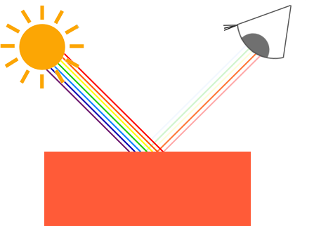
Как работает освещение?
10.00
color = lightColor * objectColor

Slide 84
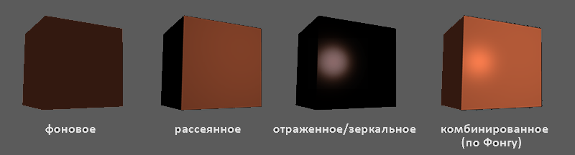
Как работает освещение?
0 10.00
04
color = lightColor * objectColor

Slide 85

Как работает освещение?
10.00
Рассеянное освещение

Slide 86
10.00
Вершинный шейдер
#version 330 core
layout (location = 0) in vec3 aPosition;
layout (location = 1) in vec2 aTexCoord;
layout (location = 2) in vec3 aNormal;
uniform mat4 model;
uniform mat4 view;
uniform mat4 projection;
uniform mat3 normalMatrix;
out vec3 normal;
out vec3 fragPos;
out vec2 texCoord;
void main()
{
gl_Position = projection * view * model * vec4(aPosition, 1.0);
fragPos = vec3(model * vec4(aPosition, 1.0));
mat3 normalMatrix = mat3(transpose(inverse(model)));
normal = normalMatrix * aNormal;
texCoord = aTexCoord;
}

Slide 87
10.00
Фрагментный шейдер
#version 330 core
uniform vec3 objectColor;
uniform vec3 lightColor;
uniform vec3 lightPos;
in vec3 normal;
in vec3 fragPos;
out vec4 FragColor;
void main()
{
// ambient
float ambientStrength = 0.1;
vec3 ambient = ambientStrength * lightColor;
// diffuse
float diffuseFactor = dot(normalize(normal), normalize(lightPos - fragPos));
vec3 diffuse = max(diffuseFactor, 0) * lightColor;
vec3 result = (ambient + diffuse) * objectColor;
FragColor = vec4(result, 1.0f);
}

Slide 88


Карты освещения?
11.00

Slide 89

Карты освещения?
11.00

Slide 90
11.00
Фрагментный шейдер
#version 330 core
struct Material{
sampler2D diffuse;
sampler2D specular;
float shininess;
};
struct Light {
vec3 position;
vec3 ambient;
vec3 diffuse;
vec3 specular;
};
uniform Material material;
uniform Light light;
uniform vec3 viewPos;
in vec3 normal;
in vec3 fragPos;
in vec2 texCoord;
out vec4 FragColor;

Slide 91
11.00
Фрагментный шейдер
void main()
{
// ambient
vec3 ambient = light.ambient * vec3(texture(material.diffuse, texCoord));
// diffuse
vec3 norm = normalize(normal);
vec3 lightDir = normalize(light.position - fragPos);
float diff = max(dot(norm, lightDir), 0);
vec3 diffuse = diff * light.diffuse * vec3(texture(material.diffuse, texCoord));
// specular
vec3 viewDir = normalize(viewPos - fragPos);
vec3 reflectDir = reflect(-lightDir, norm);
float spec = pow(max(dot(viewDir, reflectDir), 0), material.shininess);
vec3 specular = spec * light.specular * vec3(texture(material.specular, texCoord));
vec3 result = ambient + diffuse + specular;
FragColor = vec4(result, 1.0f);
}

Slide 92



